Slide 1
《计算机图形学基础》 习题课3
助教 冯启源
2025年4月12日

Slide 2
本次习题课内容
OpenGL
PA2：Bezier 曲线
大作业：参数曲线数值求交

Slide 3
OpenGL

Slide 4
OpenGL是什么?
OpenGL是一个图形学渲染API
使用OpenGL渲染几何/图像元素，能够生成高质量照片
是许多包含3D的交互应用程序的基础
相同的代码可以在不同的操作系统共通
支持python，C/C++，Java等多种语言。
OpenGL广泛应用于计算机辅助设计、虚拟现实、科学可视化程序和电子游戏开发。
Notes:
OpenGL is a library of function calls for doing computer graphics. With it, you can create interactive applications that render high-quality color images composed of 2D and 3D geometric objects and images.
Additionally, the OpenGL API is independent of all operating systems, and their associated windowing systems. That means that the part of your application that draws can be platform independent. However, in order for OpenGL to be able to render, it needs a window to draw into. Generally, this is controlled by the windowing system on whatever platform you are working on.

Slide 5
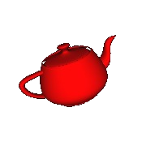
起源
OpenGL 1.0于1994年7月份发布
其渲染管线大部分都是固定的
这种固定管线模式一直从OpenGL版本1.1 持续到2.0 (2004年9月)
Vertex Data
Vertex Transform and Lighting
Primitive
Setup and Rasterization
Fragment Coloring and Texturing
Blending
Pixel Data
Texture Store
Notes:
The initial version of OpenGL was announced in July of 1994. That version of OpenGL implemented what’s called a fixed-function pipeline, which means that all of the operations that OpenGL supported were fully-defined, and an application could only modify their operation by changing a set of input values (like colors or positions). The other point of a fixed-function pipeline is that the order of operations was always the same – that is, you can’t reorder the sequence operations occur.
This pipeline was the basis of many versions of OpenGL and expanded in many ways, and is still available for use. However, modern GPUs and their features have diverged from this pipeline, and support of these previous versions of OpenGL are for supporting current applications. If you’re developing a new application, we strongly recommend using the techniques that we’ll discuss. Those techniques can be more flexible, and will likely preform better than using one of these early versions of OpenGL since they can take advantage of the capabilities of recent Graphics Processing Units (GPUs).

Slide 6
可编程渲染管线
从OpenGL 3.1开始，固定管线模式被移除
自此版本之后，OpenGL渲染管线需要使用着色器（Shaders）编写
Shader: 运行在GPU上的小型程序，专门用于控制图形渲染管线中的各个阶段，或者执行通用并行计算。
Vertex Data
Vertex Shader
Primitive
Setup and Rasterization
Fragment Shader
Blending
Pixel Data
Texture Store
Notes:
OpenGL version 3.1 was the first version to remove deprecated features, and break backwards compatibility with previous versions of OpenGL. The features removed from included the old-style fixed-function pipeline, among other lesser features.
One major refinement introduced in 3.1 was requiring all data to be placed in GPU-resident buffer objects, which help reduce the impacts of various computer system architecture limitations related to GPUs.
While many features were removed from OpenGL 3.1, the OpenGL ARB realized that to make it easy for application developers to transition their products, they introduced an OpenGL extensions, GL_ARB_compatibility, that allowed access to the removed features.

Slide 7
如何理解 OpenGL
OpenGL 自身是一个巨大的状态机，状态机中包含了一系列变量，这个状态通常被称为“上下文”（Context）。当调用了状态设置函数之后，所有之后执行的绘制指令都会依据当前的状态
Notes:
OpenGL version 3.1 was the first version to remove deprecated features, and break backwards compatibility with previous versions of OpenGL. The features removed from included the old-style fixed-function pipeline, among other lesser features.
One major refinement introduced in 3.1 was requiring all data to be placed in GPU-resident buffer objects, which help reduce the impacts of various computer system architecture limitations related to GPUs.
While many features were removed from OpenGL 3.1, the OpenGL ARB realized that to make it easy for application developers to transition their products, they introduced an OpenGL extensions, GL_ARB_compatibility, that allowed access to the removed features.

Slide 8
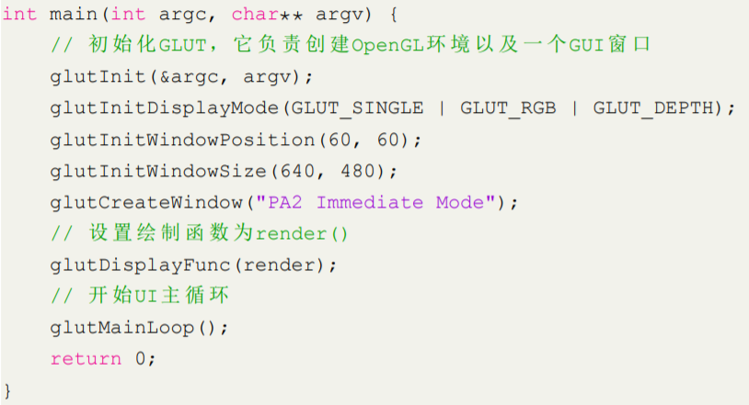
一个简单的OpenGL程序

Slide 9
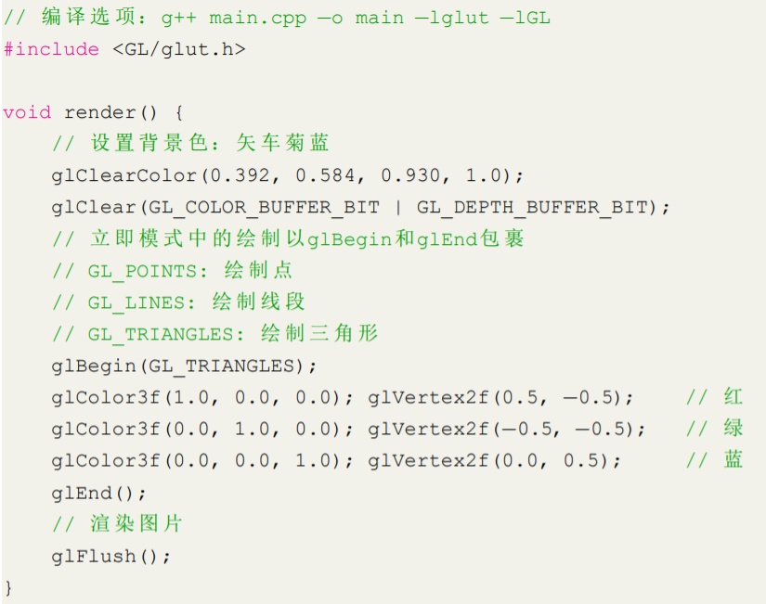
一个简单的OpenGL程序

Slide 10
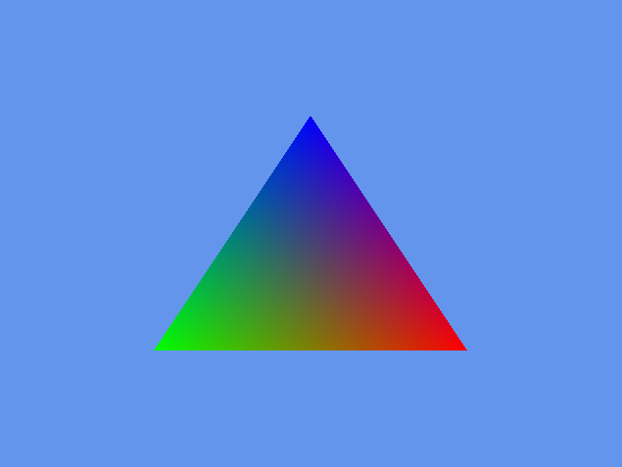
一个简单的OpenGL程序

Slide 11
OpenGL’s Geometric Primitives
All primitives are specified by vertices
GL_POINTS
GL_LINES
GL_LINE_STRIP
GL_LINE_LOOP
GL_TRIANGLES
GL_TRIANGLE_FAN
GL_TRIANGLE_STRIP
Notes:
To form 3D geometric objects, you need to decompose them into geometric primitives that OpenGL can draw. OpenGL only knows how to draw three things: points, lines, and triangles, but can use collections of the same type of primitive to optimize rendering.
STRIP：将顶点按顺序连接
FAN：所有三角形共用第一个顶点

Slide 12
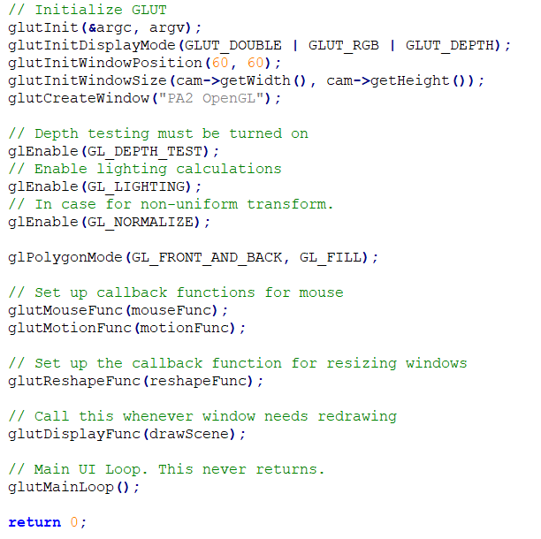
PA2代码框架 (main)

Slide 13
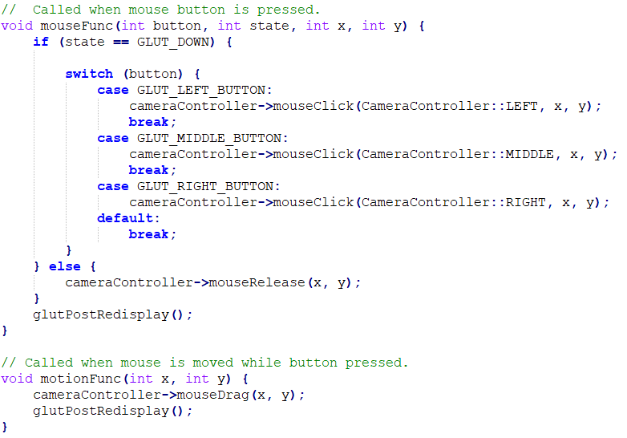
PA2代码框架 (main)

Slide 14
PA2代码框架 (main)

Slide 15
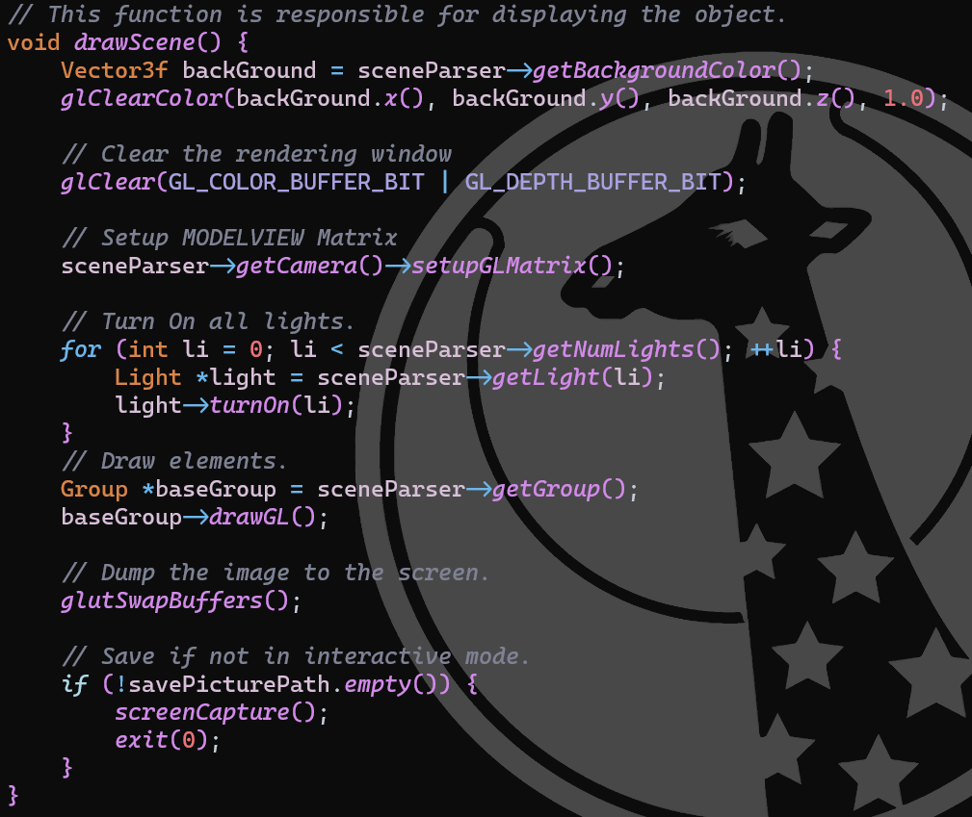
PA2代码框架 (main)

Slide 16
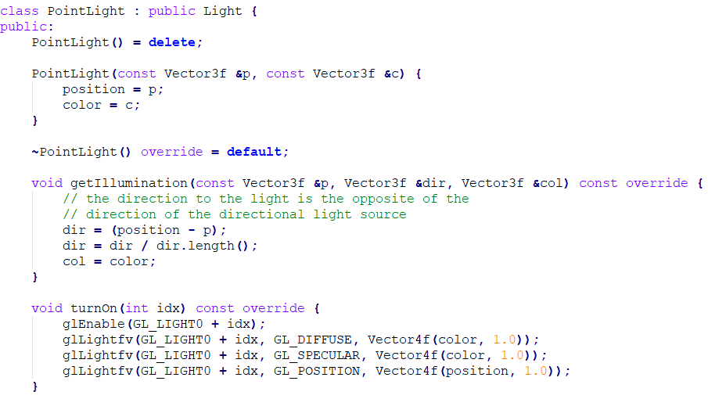
PA2代码框架 (light)

Slide 17
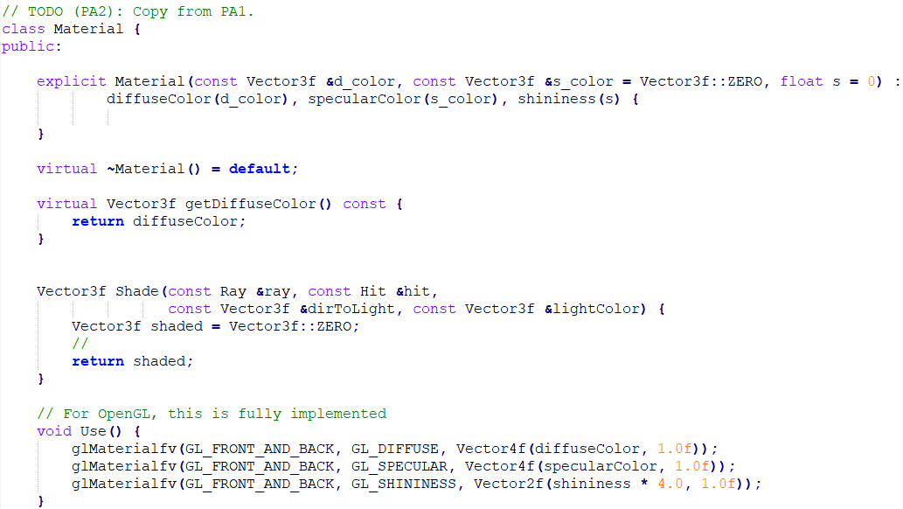
PA2代码框架 (material)

Slide 18
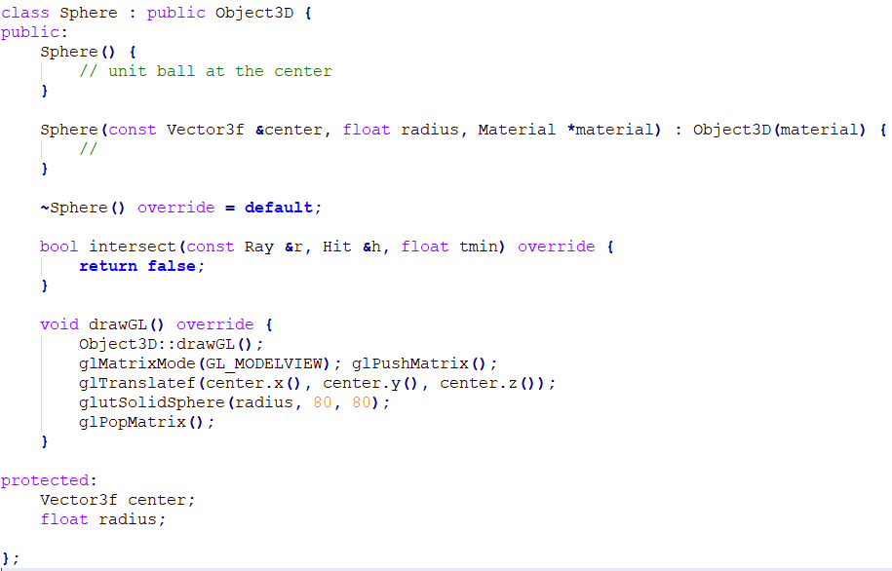
PA2代码框架 (Sphere)

Slide 19
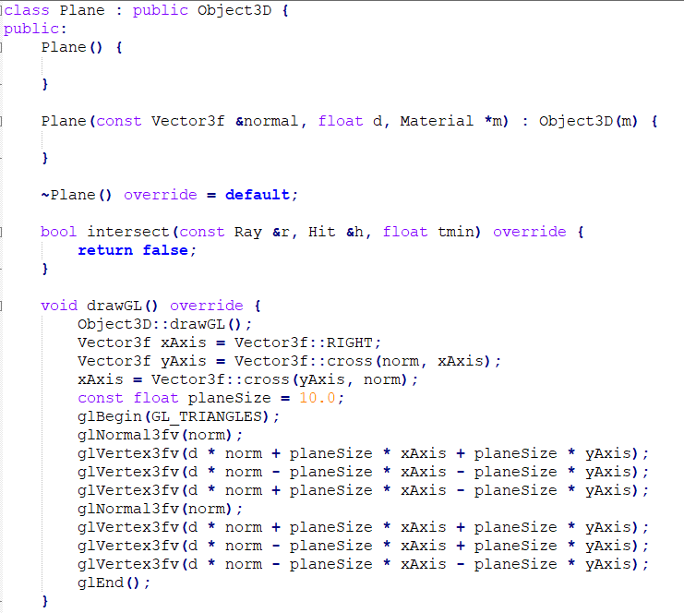
PA2代码框架 (plane)

Slide 20
PA2：Bezier 曲线

Slide 21
Bézier曲线/曲面
Linear Bézier
Quadratic Bézier
Cubic Bézier
Quartic Bézier
……
Notes:
Bezier = Open-Uniform Non-rational B-Spline
参数曲面是常用的曲面绘制工具，例如CAD造型，windows/office中的曲线工具。
在UI中，用户通常是通过点几个点(控制点)并拖动，实现曲线的设计。
自变量一般含有1个(曲线)或者2个(曲面)，自变量的不同取值组合的集合，便得到了这样的一个曲线/曲面。
常见的曲线曲面有Bezier，B样条等等，我们以Bezier曲线曲面为例进行介绍，大家在实现的时候选用其他参数曲面也是可以的。
https://en.wikipedia.org/wiki/B%C3%A9zier_curve

Slide 22
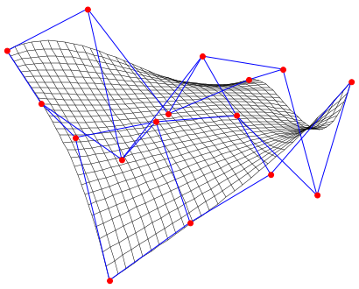
Bézier曲线/曲面
Linear Bézier
Bi-cubic Bézier
Quadratic Bézier
Cubic Bézier
Quartic Bézier
Notes:
Bezier = Open-Uniform Non-rational B-Spline
参数曲面是常用的曲面绘制工具，例如CAD造型，windows/office中的曲线工具。
在UI中，用户通常是通过点几个点(控制点)并拖动，实现曲线的设计。
自变量一般含有1个(曲线)或者2个(曲面)，自变量的不同取值组合的集合，便得到了这样的一个曲线/曲面。
常见的曲线曲面有Bezier，B样条等等，我们以Bezier曲线曲面为例进行介绍，大家在实现的时候选用其他参数曲面也是可以的。
https://en.wikipedia.org/wiki/B%C3%A9zier_curve

Slide 23
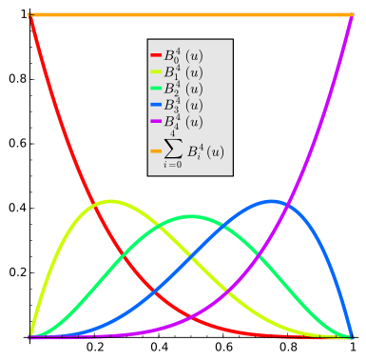

Bézier曲线造型的表示
参数曲线方程
$$P\left(t\right)=\sum_{i=0}^{n}{P_{i}B_{i,n}(t)}$$
$$B_{i,n}\left(t\right)=C_{n}^{i}t^{i}{\left(1−t\right)}^{n−i}$$
其中$C_{n}^{i}$是大家高中熟知的排列组合常数，代表了$n$次多项式的第$i$个系数
$$C_{n}^{i}=\frac{n!}{i!\left(n−i\right)!}$$
Notes:
$B_{i,n}\left(t\right)$又被称作Bernstein Basis Polynomial，一个数值稳定的计算方法为De Casteljau算法
Bernstein和x轴的交点即为knots的位置（算重根），上图所有的交点非0即1，所以我们称bezier是“非有理”的。
https://en.wikipedia.org/wiki/De_Casteljau%27s_algorithm
这样定义出来的Bezier曲线有许多好玩儿的性质，你能找出几个？
如何快速计算$P(t_{0})$？预计算加速渲染？

Slide 24

Bézier曲线求导
参数曲线方程
$$P\left(t\right)=\sum_{i=0}^{n}{P_{i}B_{i,n}(t)}$$
$$P′\left(t\right)=n\sum_{i=0}^{n−1}{B_{i,n−1}\left(t\right)\left(P_{i+1}−P_{i}\right)}$$
大家可以自行尝试推导，或参考维基百科
Notes:
$B_{i,n}\left(t\right)$又被称作Bernstein Basis Polynomial，一个数值稳定的计算方法为De Casteljau算法
https://en.wikipedia.org/wiki/De_Casteljau%27s_algorithm
这样定义出来的Bezier曲线有许多好玩儿的性质，你能找出几个？
如何快速计算$P(t_{0})$？预计算加速渲染？

Slide 25
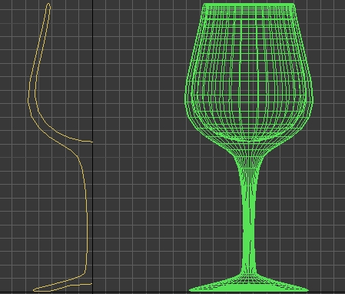
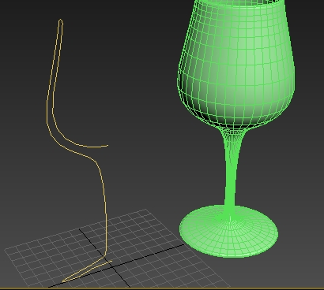


Bézier曲线造型的表示
参数曲面方程（绕Z轴旋转）
$S\left(t,θ\right)=Φ(P\left(t\right),θ)=\left[\begin{matrix}\cos{θ} & 0 \\ \sin{θ} & 0 \\ 0 & 1\end{matrix}\right]⋅P(t)$
一阶雅各比：
$\frac{∂S}{∂t}=\frac{∂Φ\left(P\left(t\right),θ\right)}{∂P(t)}⋅\frac{∂P\left(t\right)}{∂t}$
$\frac{∂S}{∂θ}=\frac{∂Φ\left(P\left(t\right),θ\right)}{∂θ}$
$$Φ\left(\left(r,z\right), θ\right)={\left[\begin{matrix}r\cos{θ} & r\sin{θ} & z\end{matrix}\right]}^{T}$$
𝝏𝑺/𝝏𝜽
Z
𝝏𝑺/𝝏𝒕
R
X
Y
Notes:
这一页中的P是二维的，不是三维的。用Bezier曲线去做造型，就相当于是在一张纸上画出这样一条线，然后把这张纸平个移或者转个圈。
所以也会构成两个自变量，一个是t代表的是参数曲线的自变量；另一个\theta便是旋转量。
列出这里的导数，主要是求交会用到。
（看来要板书）

Slide 26
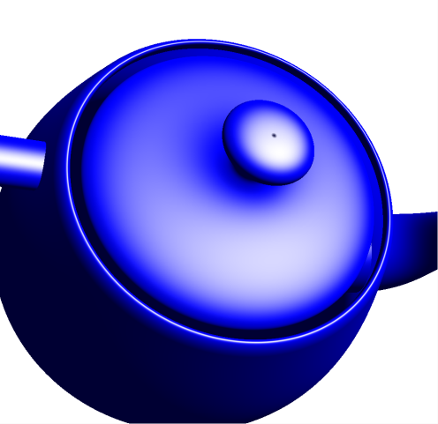
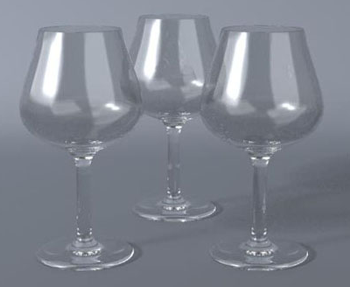
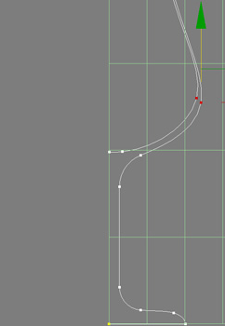
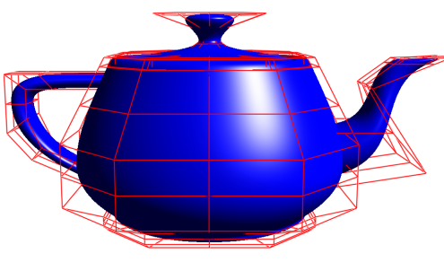
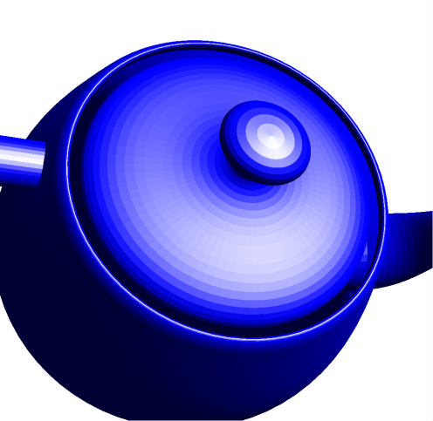
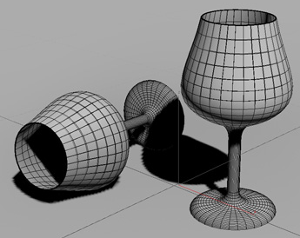
样条曲线/曲面造型举例
Notes:
一些展示
Tutorial for this cup: http://www.3dworld-wide.com/spline-modeling-glass.html
About this teapot: http://vis.berkeley.edu/~joshea/projects/bezier/

Slide 27
样条曲线/曲面造型举例
Notes:
放大到局部，这两张分别是使用不同方法进行渲染而得到的结果。
左边这张：参数曲面渲染
右边这张：把参数曲面采样成网格，进行渲染
理论上来说，采样率越高，右边的结果就会越逼近左边的结果；但是和该网格对象求交的难度也会增加（判断相交面片）

Slide 28
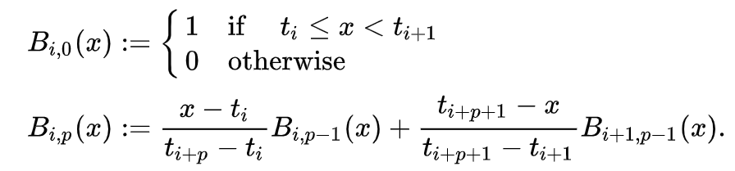
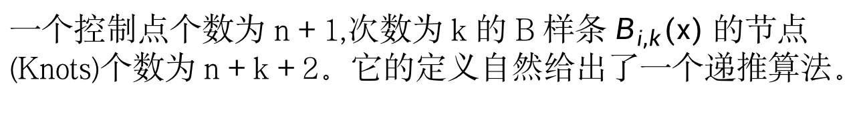
PA2：B-spline 的 De Boor Cox实现
一个控制点个数为 n + 1,次数为 k 的 B 样条 $B_{i,k}(x)$ 的节点(Knots)个数为 n + k + 2。它的定义自然给出了一个递推算法。

Slide 29
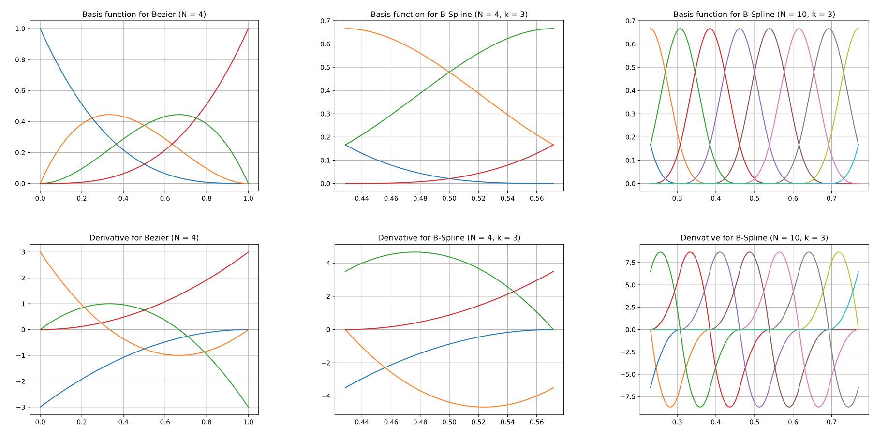
PA2：B-spline 的 De Boor Cox实现

Slide 30
PA2：注意事项
有效区间为 [𝑡_𝑘, 𝑡_(𝑛+1) ] （节点从 𝑡_0 开始）
出于效率考虑，使用动态规划实现会快一点。

Slide 31
PA2
需要实现curve.hpp里的两个discretize函数，注意 Bezier 类要求实现的是三次分段 Bezier 函数。
即在有效参数区间内采样若干个t值并计算对应的曲线坐标P(t)以及该点的切向量P’(t)
PA2采用OpenGL绘制，曲面根据离散化的采样点被划分为三角网格

Slide 32
PA2扩展
在revsurface.hpp中的实现intersect方法，在光线投射模式下进行数值求交

Slide 33
大作业：参数曲线数值求交

Slide 34
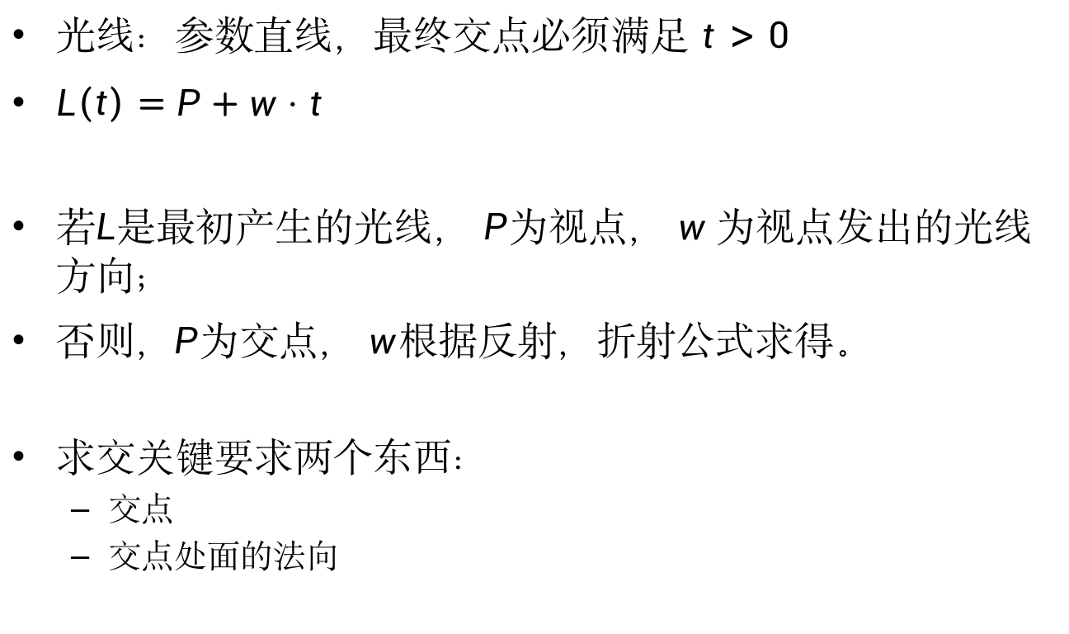
线面求交（基本）
光线：参数直线，最终交点必须满足 $t>0$
$L\left(t\right)=P+w⋅t$
若$L$是最初产生的光线， $P$为视点， $w 为$视点发出的光线方向；
否则，$P$为交点， $w$根据反射，折射公式求得。
求交关键要求两个东西：
交点
交点处面的法向
Notes:
光线与一般平面/球面的求交胡老师已经在课上讲过，参考 课件-光线跟踪
反射、折射公式参考 课件-光线跟踪

Slide 35
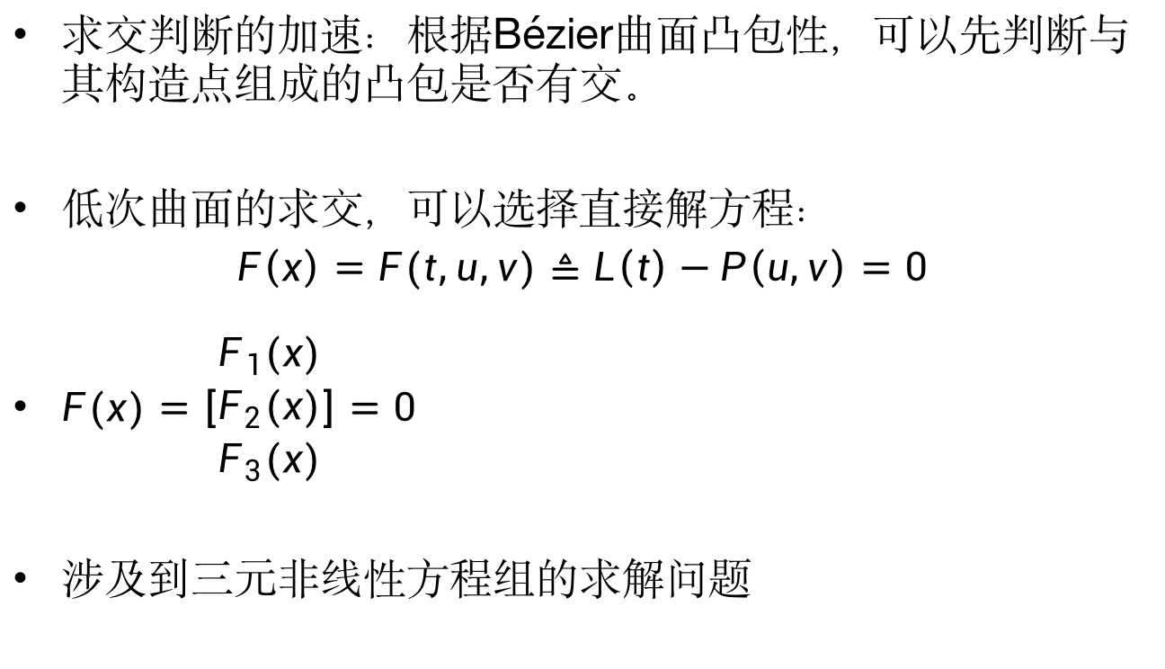
线面求交（参数曲面）
求交判断的加速：根据Bézier曲面凸包性，可以先判断与其构造点组成的凸包是否有交。
低次曲面的求交，可以选择直接解方程：
$$F\left(x\right)=F(t,u,v)≜L\left(t\right)−P\left(u,v\right)=0$$
$F(x)=\left[\begin{matrix}F_{1}(x) \\ F_{2}(x) \\ F_{3}(x)\end{matrix}\right]=0$
涉及到三元非线性方程组的求解问题

Slide 36
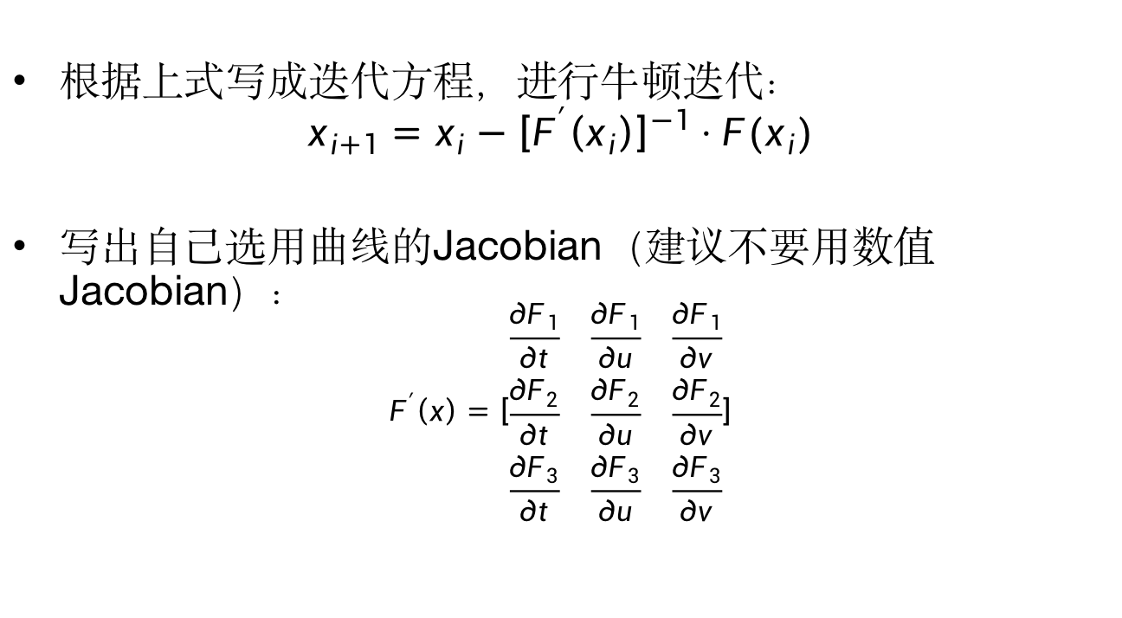
线面求交（参数曲面）
根据上式写成迭代方程，进行牛顿迭代：
$$x_{i+1}=x_{i}−{\left[F^{′}\left(x_{i}\right)\right]}^{−1}⋅F(x_{i})$$
写出自己选用曲线的Jacobian（建议不要用数值Jacobian）：
$$F^{′}\left(x\right)=\left[\begin{matrix}\frac{∂F_{1}}{∂t} & \frac{∂F_{1}}{∂u} & \frac{∂F_{1}}{∂v} \\ \frac{∂F_{2}}{∂t} & \frac{∂F_{2}}{∂u} & \frac{∂F_{2}}{∂v} \\ \frac{∂F_{3}}{∂t} & \frac{∂F_{3}}{∂u} & \frac{∂F_{3}}{∂v}\end{matrix}\right]$$
Notes:
迭进坑的话，允许暴力撒初值，当然时间代价也会更高☺

Slide 37
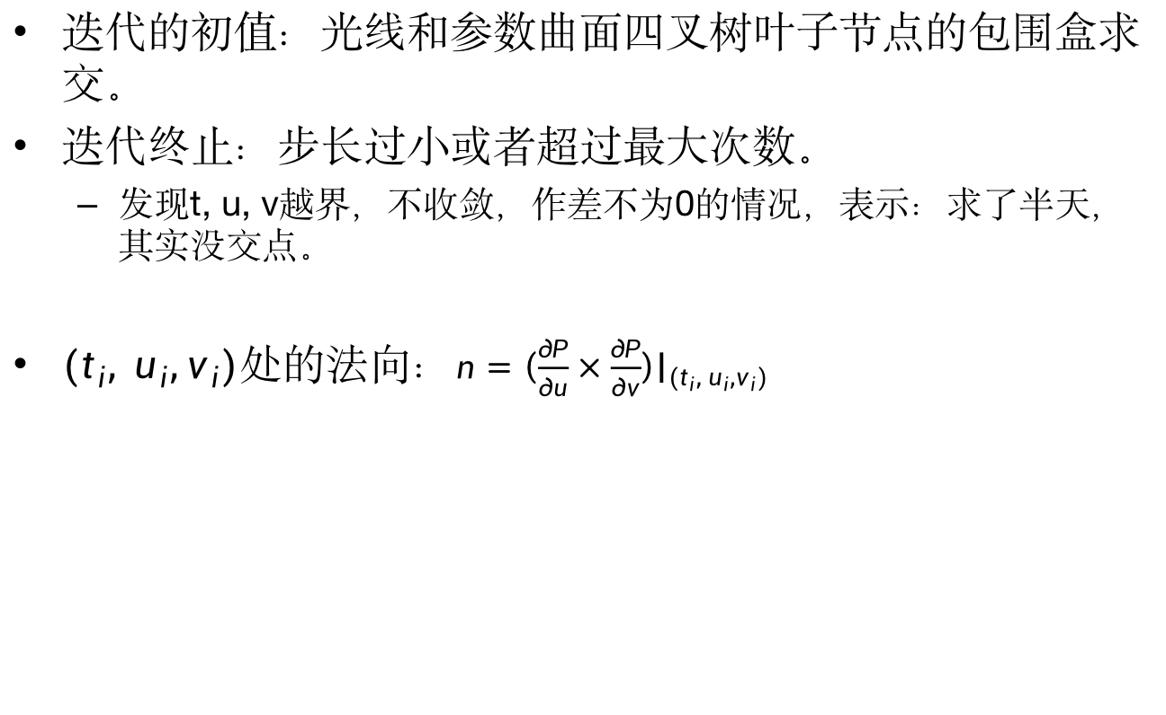
线面求交（参数曲面）
迭代的初值：光线和参数曲面四叉树叶子节点的包围盒求交。
迭代终止：步长过小或者超过最大次数。
发现t, u, v越界，不收敛，作差不为0的情况，表示：求了半天，其实没交点。
$(t_{i}, u_{i},v_{i})$处的法向：$n={\left.\left(\frac{∂P}{∂u}×\frac{∂P}{∂v}\right)\right|}_{(t_{i}, u_{i},v_{i})}$
𝝏𝑺/𝝏𝜽
𝝏𝑺/𝝏𝒕
X
Y

Slide 38
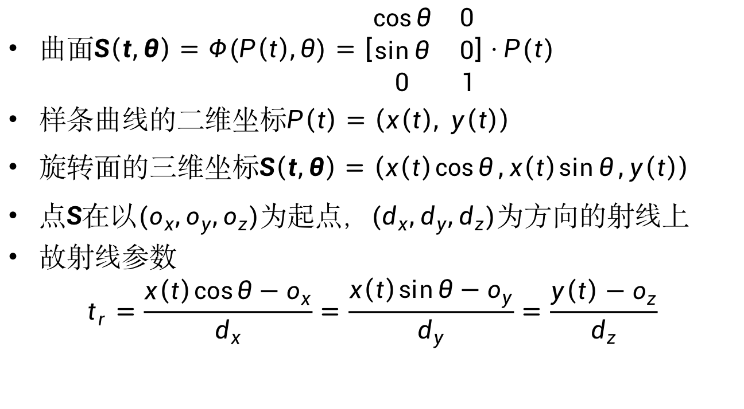
针对旋转面的特殊处理
曲面$S\left(t,θ\right)=Φ(P\left(t\right),θ)=\left[\begin{matrix}\cos{θ} & 0 \\ \sin{θ} & 0 \\ 0 & 1\end{matrix}\right]⋅P(t)$
样条曲线的二维坐标$P\left(t\right)=\left(x\left(t\right), y\left(t\right)\right)$
旋转面的三维坐标$S\left(t,θ\right)=\left(x\left(t\right)\cos{θ},x\left(t\right)\sin{θ},y\left(t\right)\right)$
点$S$在以$(o_{x},o_{y},o_{z})$为起点，$(d_{x},d_{y},d_{z})$为方向的射线上
故射线参数
$$t_{r}=\frac{x\left(t\right)\cos{θ}−o_{x}}{d_{x}}=\frac{x\left(t\right)\sin{θ}−o_{y}}{d_{y}}=\frac{y\left(t\right)−o_{z}}{d_{z}}$$

Slide 39
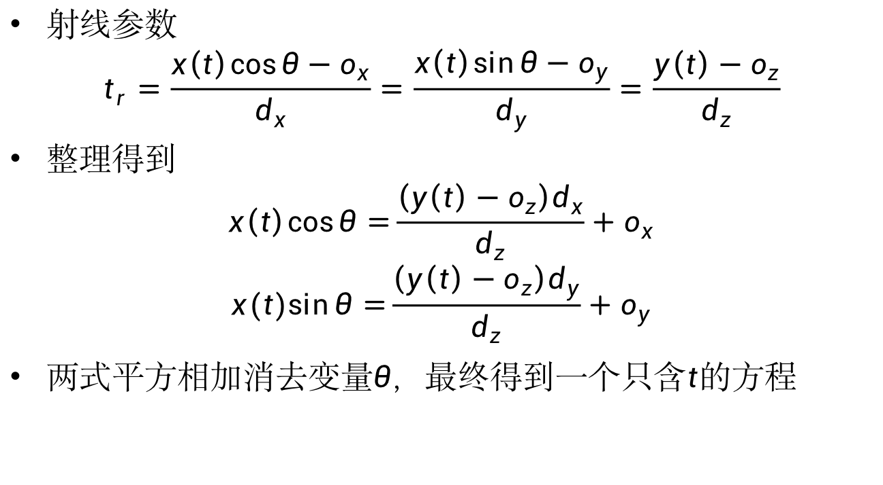
针对旋转面的特殊处理
射线参数
$$t_{r}=\frac{x\left(t\right)\cos{θ}−o_{x}}{d_{x}}=\frac{x\left(t\right)\sin{θ}−o_{y}}{d_{y}}=\frac{y\left(t\right)−o_{z}}{d_{z}}$$
整理得到
$$x\left(t\right)\cos{θ=}\frac{\left(y\left(t\right)−o_{z}\right)d_{x}}{d_{z}}+o_{x}$$
$$x(t)\sin{θ=}\frac{\left(y\left(t\right)−o_{z}\right)d_{y}}{d_{z}}+o_{y}$$
两式平方相加消去变量$θ$，最终得到一个只含$t$的方程

Slide 40
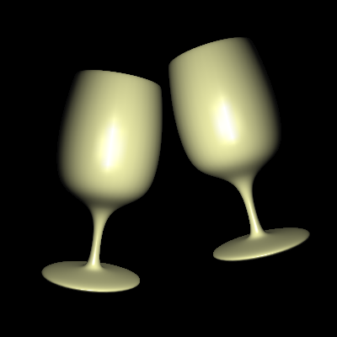
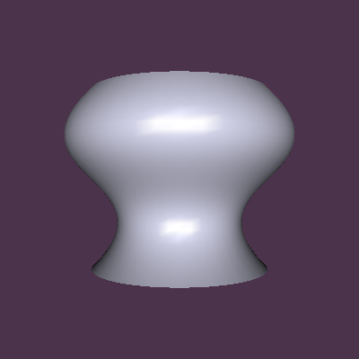
大作业加分项
场景中包含参数曲面，可以为
一维参数曲线加一个旋转参数
二维参数曲面
曲面与射线求交采用数值解法

Slide 41

大作业加分项

Slide 42
大作业附加要求
基于第三方框架实现需要经过助教确认

Slide 43
Thank You ！ Any Questions?

